Slide 1
Упражнения для развития певческого дыхания
МБУ ДО ЦДО с.Куйбышево
Педагог дополнительного образования
Першина Т.В.

Slide 2
Дыхательная гимнастика
А. Стрельниковой
это немедикаментозный оздоровительный метод, созданный на рубеже 30-40-х годов в качестве способа восстановления певческого голоса. В 1972 году автор метода, педагог - фониатор Александра Николаевна Стрельникова, получила авторское свидетельство на свою разработку, прошедшую процедуру регистрации Государственным Институтом патентной экспертизы.
Поскольку пение является самой сложной функцией органов дыхания, гимнастические упражнения, восстанавливающие даже певческий голос, на пути к достижению цели восстанавливают функции более простые, а в первую очередь, нормальное дыхание. В результате ежедневные занятия помогают останавливать приступы удушья, снимают головные боли и боли в сердце, нормализуют артериальное давление, укрепляют иммунитет, а также повышают умственную и физическую работоспособность.

Slide 3
Показаниями к применению упражнений являются:
— пневмония и бронхиты;
— бронхиальная астма;
— вазомоторный ринит и гайморит;
— кожные заболевания;
— нарушения опорно-двигательного аппарата (травмы позвоночника, сколиозы, кифозы);
— расстройства и дефекты мочеполовой системы (энурез, фимоз и т.д.);
— заикание и заболевания голосового аппарата;
— различные неврозы.

Slide 4
Цель проведения дыхательной гимнастики
научить ребёнка правильно, достаточно глубоко дышать, при этом максимально наполняя лёгкие, вдыхая, и расширяя грудную клетку, а выдыхая — освобождать лёгкие от воздуха, который там остался, выталкивая его с помощью сжатия лёгких, что укрепляет их здоровье.
Значение такой гимнастики для общего физического развития детей велико, ведь: упражнения для органов дыхания помогают насытиться кислородом каждой клеточке организма ребёнка упражнения учат ребятишек управлять своим дыханием, что, в свою очередь, формирует умение управлять собой правильное дыхание улучшает работу головного мозга, сердца и нервной системы ребёнка, дыхательной и пищеварительной системы организма, укрепляет общее состояние здоровья дыхательная гимнастика — отличная профилактика болезней органов дыхания. «А знаете ли вы, что медленный выдох поможет ребёнку успокоиться, расслабиться, справиться с волнением и раздражительностью, тем самым, поможет избежать стресса». Дыхательную гимнастику полезно будет выполнять, прежде всего, младшим школьникам, которые часто болеют простудными заболеваниями, бронхитами и бронхиальной астмой..

Slide 5
У детей, страдающими заболеваниями органов дыхания, выполнение дыхательных упражнений значительно облегчает болезнь, сокращает её длительность и уменьшает возможность развития осложнений. В этом случае дыхательная гимнастика играет роль дополнения к традиционному лечению (медикаментозному и физиотерапевтическому).
Правильно подобранный комплекс упражнений дыхательной гимнастики поможет развитию ещё несовершенной дыхательной системы ребёнка и укрепит защитные силы его организма. Основа гимнастики — носовое дыхание, ведь оно стимулирует нервные окончания всех органов, которые находятся в носоглотке.
Ребёнок, который не до конца выдыхает, оставляет в лёгких «отработанный» воздух, мешающий поступлению свежего воздуха в нужном объёме. Немаловажно использовать и упражнения, направленные, наоборот, на быстрое поверхностное дыхание.

Slide 6
Как проводить дыхательную гимнастику?
Дыхательную гимнастику с детьми младшего школьного возраста можно проводить дважды в течение 10-30 минут, и делать это лучше не ранее, чем через час после приёма пищи. Важно, чтобы занятия были проведены в интересной детям игровой форме. Чтобы детям было интересно, упражнения можно называть по-детски, забавно (ниже вы увидите примеры). Можно выдумывать свои упражнения, модифицировав стандартные. Интересной будет дыхательная гимнастика с применением игрушек. Полезно выполнять упражнения на улице в тёплое время года, на свежем воздухе. Если занятия проводятся в помещении, то нужно предварительно проветривать его. Заниматься нужно в лёгкой одежде и при температуре воздуха не выше 17-20 Сº. Важно постоянно заниматься дыхательной гимнастикой с ребёнком, так как результаты занятий будут видны только после продолжительного курса. Нагрузку можно увеличивать постепенно, увеличивая число повторений и усложняя упражнения

Slide 7

Ладошки
Исходное положение – стоя или сидя прямо, руки согнуты в локтях, ладони направлены от себя. Сжимайте ладони в кулаки, одновременно делая резкие и шумные вдохи. При выдохе ладошки разжимаются. После завершения серии из 8 вдохов, ненадолго передохните и повторите упражнение (всего 20 серий по 8 вдохов).,

Slide 8

Погончики
Исходное положение – стоя или сидя прямо, ноги немного уже ширины плеч, руки на уровне пояса, ладони сжаты в кулаки. На вдохе резко опустите руки, разжав кулаки и растопырив пальцы, причем в этот момент старайтесь с максимальной силой напрягать кисти и плечи. Выдох – и. п. Сделайте 8 серий по 8 раз.

Slide 9

Насос
Исходное положение – стоя или сидя прямо, ноги немного уже ширины плеч. Громко вдохните и медленно наклонитесь, а затем так же медленно вернитесь в исходное положение, словно если бы вы работали насосом. Сделайте 8 серий по 8 раз.

Slide 10
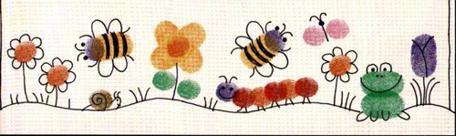
Цветок распускается
И.п.: руки на затылке, локти сведены (нераскрывшийся бутон).
Выполнение: медленно, поднимаясь на носки, вытянуть руки вверх и в стороны —
вдох (цветок раскрывается). Возвращение в и.п. — выдох. Медленно, 4-6 раз.

Slide 11
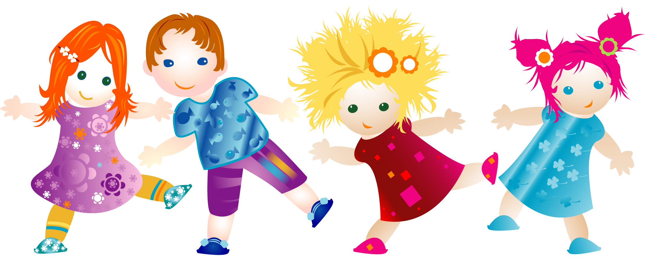
Поднимаем выше груз
И.п.: основная стойка, руки опущены вниз, впереди, сжаты в кулаках.
Выполнение: медленно поднять руки до
уровня грудной клетки - вдох.
Возвращение в и.п. - выдох. 6-8 раз.

Slide 12
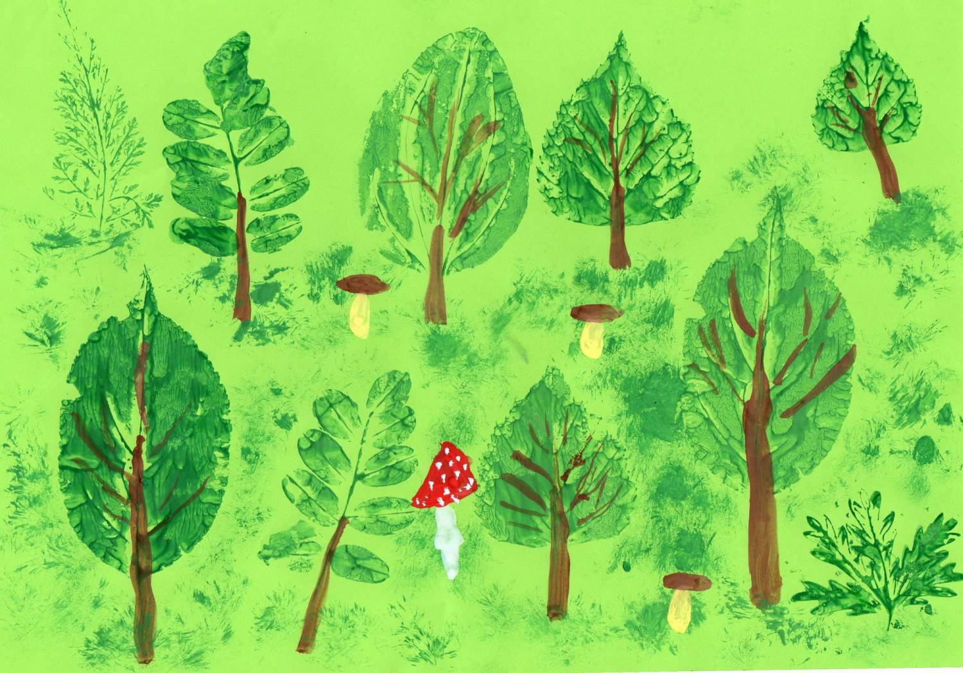
Лес шумит
И.п.: ноги на ширине плеч, руки на поясе
Выполнение: наклон вправо - вдох.
В и.п. - выдох, наклон влево - вдох,
в и.п. - выдох..5 - 6 раз.

Slide 13
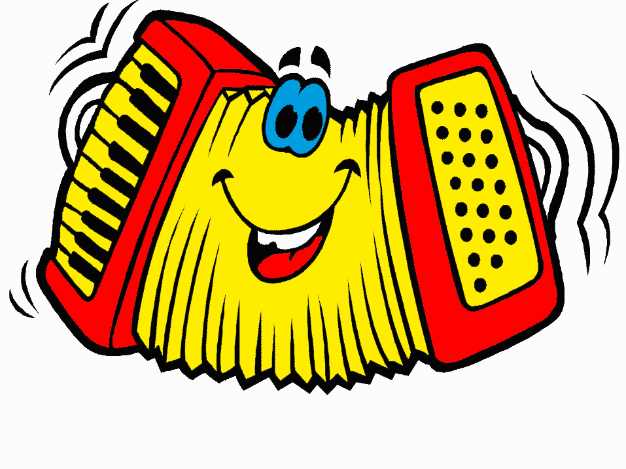
Гармошка (грудное дыхание)
И.п.: лежа на спине, ноги согнуты в коленях, руки на ребрах с боков.
Выполнение: после выдоха сделать медленный вдох, расширяя грудью клетку, затем выдох, во время которого рёбра сжимаются, и грудная клетка сужается. Повторить 5 -6 раз.

Slide 14

Грибок
И.п.: глубокий присед, руки обхватывают колени (грибок маленький).
Выполнение: медленно выпрямиться, разводя руки в стороны, отводя голову назад -вдох (грибок вырос). 6-8 раз.

Slide 15
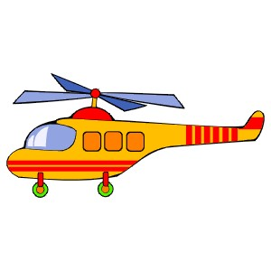
Вертолет
И.п.: ноги на ширине плеч, руки в стороны.
Выполнение: глубоко вдохнуть, не меняя положения рук; повернуться вправо -
выдохнуть; вернуться в и.п. - вдохнуть; то же влево. 4-5 раз в каждую сторону.

Slide 16

Хлопушка
И.п.: ноги на ширине плеч, руки разведены в стороны.
Выполнение: глубоко вдохнуть, наклониться вперед, хлопнуть ладонями по коленям
- выдох. Вернуться в и.п. - вдох. 4-5 раз.

Slide 17
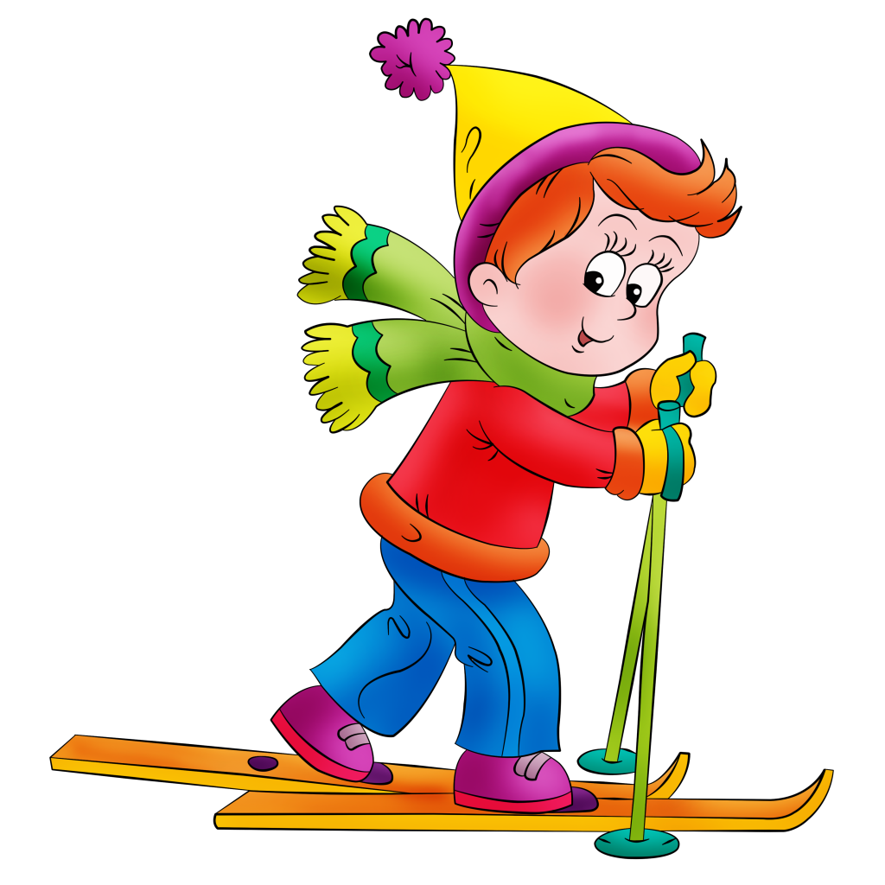
Лыжник
И.п.: стоя, слегка наклонившись вперед и присев, ноги как бы на ширине лыжни. Правая рука впереди (кисть «сжимает лыжную палку»). Левая рука далеко сзади, кисть раскрыта.
Выполнение: вдохнуть, плавно присесть. Правую руку вниз, назад к бедру. Мощный выдох.
Левая рука выносится
вперед, вдох. 4-6 раз.

Slide 18

Рубка дров
И.п.: ноги на ширине плеч, руки вверху, за головой, пальцы сцеплены.
Выполнение: вдохнуть, быстро наклониться вперед, округлив спину. Мах руками между ног. Громкий мощный выдох. Плавно вернуться в и.п., вдох диафрагмой.

Slide 19

Здравствуй, солнышко
И.п.: ноги на ширине плеч, руки за спиной опущены вниз.
Выполнение: медленно поднять руки вверх, скользя по туловищу; руки шире плеч,
голову поднять вверх - вдох. Медленно вернуться в и.п. - выдох. 4-5 раз.

Slide 20

Травушка растет
И.п.: стоя на коленях, руки к плечам.
Выполнение: поднять руки вверх, покачать плавно вправо и влево - вдох. Опустить
руки на плечи - выдох. 3-5 раз.

Slide 21
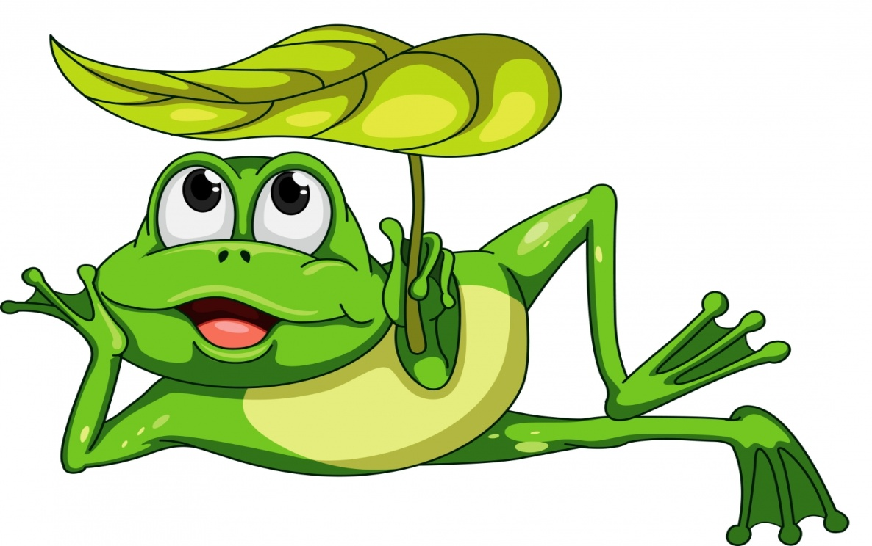
Лягушка
И. п.: упор лежа, опираясь прямыми руками об пол.
Выполнение: 1 - упор присев (одновременно мощный выдох); 2 - вернуться в и.п.
толчком, диафрагмальный выдох). 4 раза.

Slide 22
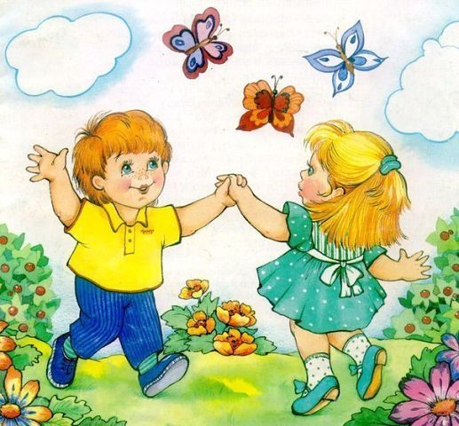
Пляска
И.п.: стоя, слегка присев на левой ноге носок повернут влево. Правя нога впереди на
пятке, носок повёрнут вправо. Голова поднята, руки согнуты в локтях,
отведены в стороны.
Выполнение:
1 - подпрыгнуть и присесть
(мощный выдох),
пятки вместе, носки
врозь.
2 - подпрыгнуть, меняя
положение ног,
затем вернуться в и.п.,
Раздувая вдохом живот. 4-6 раз.

